Slide 1
Nhiệt liệt chào mừng quý thầy cô và các em về dự tiết chuyên đề cụm 2. Môn Đạo đức lớp 2.

Slide 2
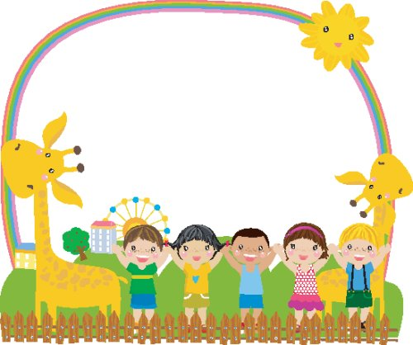
Thứ sáu ngày 13 tháng 10 năm 2023
Đạo đức
Khởi động

Slide 4
Khởi động
Chia sẻ về một lần mắc lỗi mà em nhớ nhất.

Slide 5
Thứ sáu ngày 13 tháng 10 năm 2023
Đạo đức
Bài 6: Nhận lỗi và sửa lỗi (Tiết 1)

Slide 6
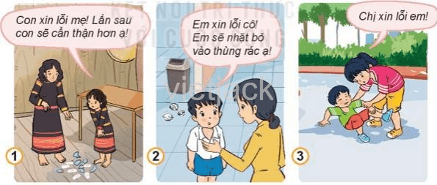
1. Quan sát tranh và trả lời câu hỏi:
KHÁM PHÁ
- Các bạn trong tranh mắc lỗi gì?
- Các bạn đã nhận lỗi và sửa lỗi như thế nào?

Slide 7
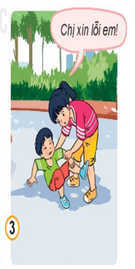
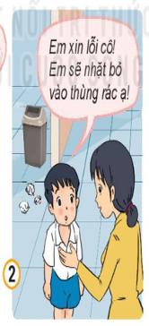
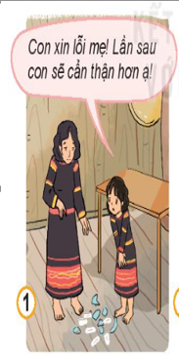

Slide 8
?
- Theo em, cần làm gì khi mắc lỗi?

Slide 9
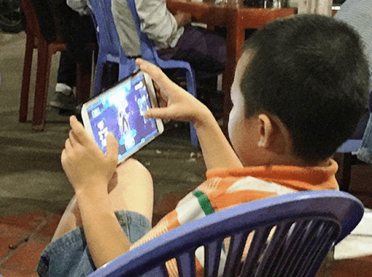
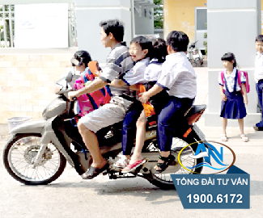

Slide 10
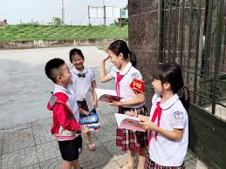
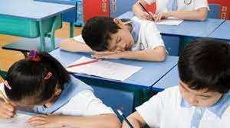

Slide 11
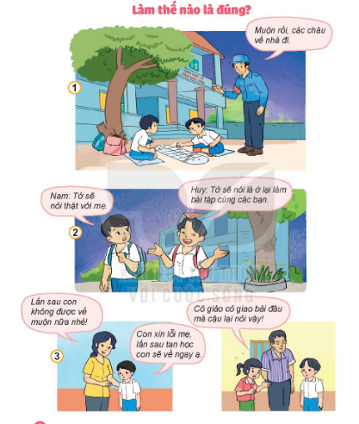
2. Kể chuyện theo tranh và trả lời câu hỏi:

Slide 12
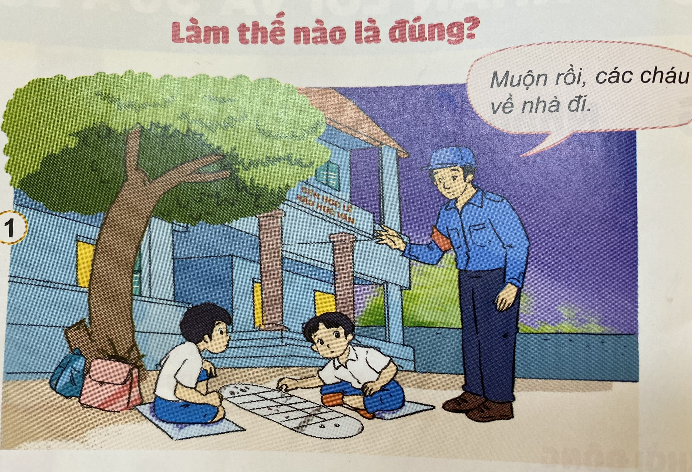

Slide 13
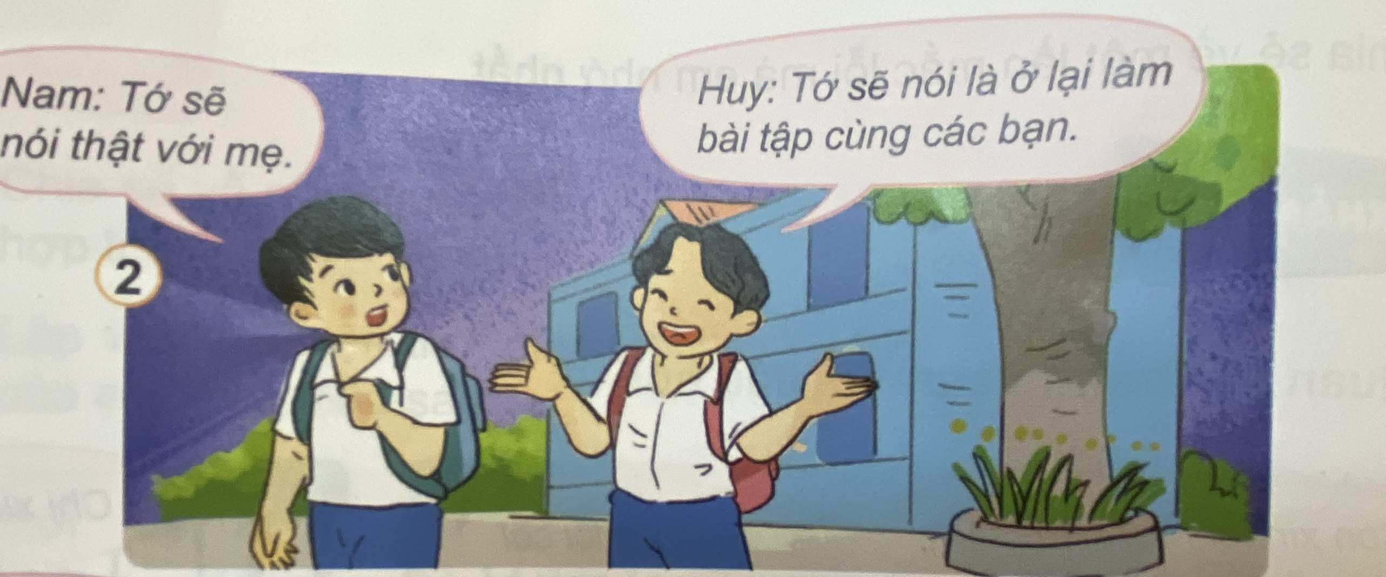

Slide 14
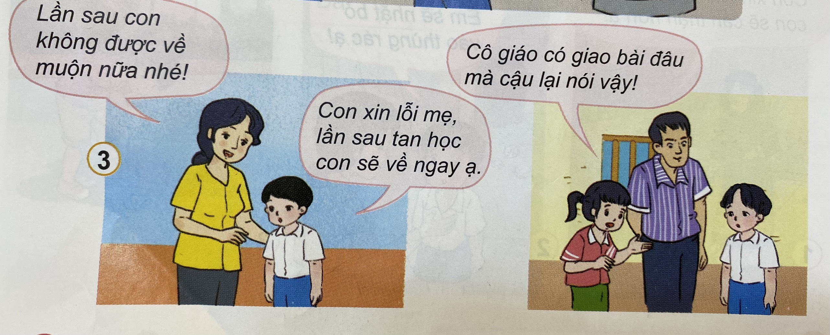

Slide 16
?
Câu 1: Vì sao mẹ của Nam vui vẻ tha lỗi?
A. Vì mẹ Nam dễ tính.
B. Vì mẹ Nam thương con.
C. Vì mẹ Nam nghĩ là lỗi nhỏ.
D. Vì Nam đã nhận lỗi và hứa sẽ không mắc lỗi.
Câu 2: Vì sao bố của Huy lại tức giận?
A. Vì Huy nói dối.
B. Vì Huy mải chơi thả diều.
C. Vì Huy chưa chăm chỉ.
D. Vì Huy còn đánh bạn.

Slide 17
?
1. Biết nhận lỗi và sửa lỗi sẽ mang lại điều gì?
- Được mọi người tin tưởng và yêu quý.
2. Nếu không biết nhận lỗi và sửa lỗi, điều gì sẽ xảy ra?
- Luôn lo lắng sợ mọi người phát hiện ra và không tin tưởng mình.

Slide 18
Biết nhận lỗi và sửa lỗi là việc làm cần thiết để được mọi người tin tưởng. Không biết nhận lỗi và sửa lỗi sẽ luôn lo lắng sợ bị người khác phát hiện, mọi người xung quanh sẽ không tin tưởng mình.

Slide 20
Bài tập 1. Đúng chọn Đ, sai chọn S.
Biết nhận lỗi và sửa lỗi giúp em:
Được mọi người tin tưởng.
Không cảm thấy lo lắng.
Cẩn thận hơn khi nói, làm việc.
Cảm thấy xấu hổ với mọi người.
Đ
Đ
Đ
S

Slide 21
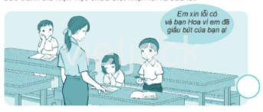
Bài tập 2. Chọn mặt cười hoặc mặt mếu tương ứng với mỗi tình huống sau.
Tranh 1:

Slide 22
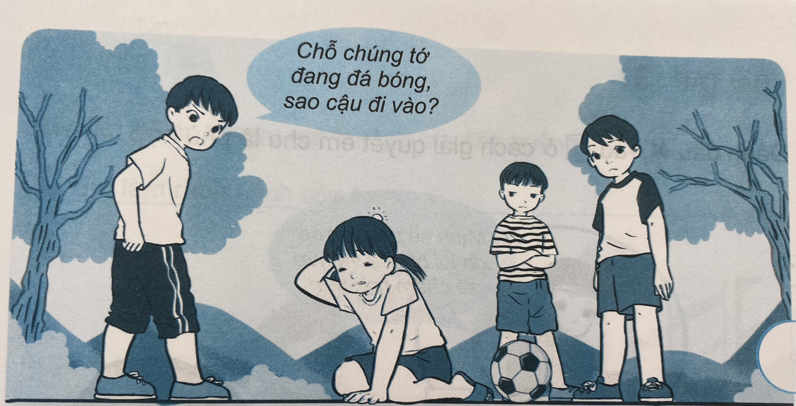
Bài tập 2. Chọn mặt cười hoặc mặt mếu tương ứng với mỗi tình huống sau.
Tranh 2:

Slide 23
CHÚC CÁC EM CHĂM NGOAN, HỌC GIỎI.

